Slide 1
Herijking Kennisbases Pabo | Fase II

Slide 2
Afronding Fase I
Concepten aanleveren
In zelfde format op de website
Slag door leergebieden basisvaardigheden om inhoud en didactiek te integreren

Slide 3

Wat nemen we mee naar fase II?

Slide 4
Borging herijkte kennisbases
Niveau van borging
LOBO heeft de principeafspraak gemaakt om de herijkte kennisbases per kernconcept te borgen tot op het niveau van de doelzin en ‘hierbij gaat het om’. Dit besluit geldt onder de voorwaarde dat het uitlijningsproces resulteert in een kennisbases die:
qua omvang realistisch is, en
duurzaam en toekomstbestendig geformuleerd is.

Slide 5
Afbakening herijkte kennisbases
Aandeel in curricula
LOBO ondersteunt het maken van afspraken over welk deel van de curricula wordt ingevuld door de kennisbases: - zolang daarmee ook ruimte overblijft voor profilering, keuzeruimte en regionale invulling, - het aandeel uitgedrukt wordt in percentages van de totale opleidingsduur, niet in studietijd of studiejaren.
Verder vindt LOBO dat de afspraak moet blijven gelden dat alle kennisbases voor volledig zijn aangeboden vóór de eerste afname van de landelijke kennistoetsen (LKT’s), zodat studenten goed voorbereid zijn.

Slide 6
Aandachtspunten
Doelstelling Organiseerbaarheid
Vierjarige pabo is uitgangspunt; kennisbases gelden voor alle routes.
Intern (LOBO): waar nodig werken met percentages; extern: alleen communicatie over omvang o.b.v. kerndoelen.
Doelstelling Navolgbaarheid
Keuzes in opbouw/inhoud moeten logisch en uitlegbaar zijn.
Visual toont (deels) de cascade-opbouw van de kennisbases.
Context OCW
Aansluiting op coalitieakkoord: differentiatie JK/OK, bi‑diplomering, universitaire pabo’s.
Wetstraject bekwaamheidseisen (najaar).
Opleidingsberaad vroegtijdig informeren over fase II.
Proces & Bruikbaarheid
Visual van de plek van de kennisbases in het curriculum is direct ondersteunend.
Schoolopleiders moeten de kennisbases kunnen volgen en toepassen (samen opleiden).
Notes:
Aandachtspunten m.b.t. de doelstellingen
Organiseerbaarheid / realistische omvang: - De standaard vierjarige pabo-opleiding is het vertrekpunt; de kennisbasesinhouden worden vastgesteld voor alle leer- en verkorte routes naar het diploma leraar basisonderwijs. - Percentages of verdelingen worden in fase II alleen intern (binnen LOBO) gebruikt; extern communiceren we uitsluitend over aansluiting op kerndoelen en omvang daarvan.
Navolgbare uitlijning: - Keuzes in opbouw en inhoud moeten onderbouwd en uitlegbaar zijn. - Visual/infographic kan laten zien dat de kennisbases hiërarchisch (cascadisch) zijn opgebouwd en zo gelezen moeten worden.
Aandachtspunten vanuit de context van OCW
Aansluiting op het coalitieakkoord, o.a.: differentiatie jonge/oudere kind, bi‑diplomering en universitaire pabo’s.
Aankomend wetstraject bekwaamheidseisen (najaar).
Het Opleidingsberaad graag vroegtijdig informeren over fase II.
Aandachtspunten qua proces en bruikbaarheid
Visualisatie van de plek van de kennisbases in het pabo-curriculum is al van meerwaarde bij de kallibratie als startpunt van fase II.
In het kader van samen opleiden moeten ook schoolopleiders de kennisbases goed kunnen volgen en toepassen.

Slide 7

Doelstellingen

Slide 8
Doelstellingen Fase II
Uitlijnen van de kennisbases in samenhang, met specifieke aandacht voor:
Navolgbare aansluiting op - landelijke bekwaamheidseisen op startbekwaamheidsniveau PO - en kerndoelen PO
Congruentie en onderlinge afstemming tussen leergebieden
Uniformiteit in terminologie en schrijfwijze
Organiseerbaarheid van het geheel (realistische omvang)
Notes:
Let op: aandacht voor de andere opleidingsvarianten (zijinstroom deeltijd, bi-diplomering, universitaire pabo)
Rol van het opleidingsberaad in het geheel (stakeholders)
Universitaire pabo’s betrekken voor een spiegel (Anna Bosman, NPO’S (Anne Fleur Kortekaas)
Borging van de pabo’gesprek volgt nog
Visual om het geheel ook te onsluiten voor buitenstaanders.
Check op het jonge kind

Slide 9


Stakeholders & governance

Slide 10
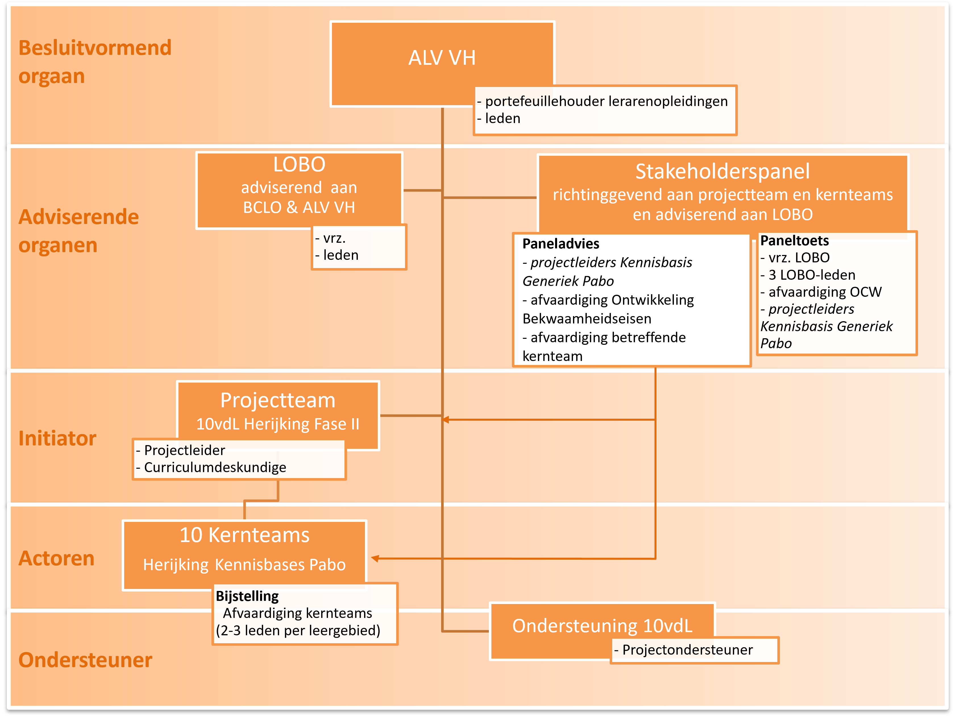

Slide 11

Aanpak & werkwijze

Slide 12
Cascadegewijze aanpak
Kennisbasis Generiek Pabo (Deel 2)
Fundament voor alle vakspecifieke leergebieden.
Bepaalt welke generieke inhoud niet hoeft terug te komen in de overige kennisbases.
Afstemming op: - Bekwaamheidseisen - Generiek Deel 1
Kennisbases Basisvaardigheden PO (Deel 3a)
Leergebieden: Nederlands, Rekenen en wiskunde, Burgerschap, Digitale geletterdheid
Extra focus vanwege maatschappelijke urgentie en expliciete eisen in de bekwaamheidseisen.
Afstemming op: - Bekwaamheidseisen - Generiek Pabo (Deel 2) - Kerndoelen PO
Kennisbases overige leergebieden PO (Deel 3b)
Leergebieden: Mens en Maatschappij, Mens en Natuur, Kunst en Cultuur, Bewegen en Sport, Engels, Fries
Gericht op samenhang, minimale overlap en helderheid voor studenten.
Afstemming op: - Bekwaamheidseisen - Generiek Pabo (Deel 2) - Basisvaardigheden (Deel 3a) - Kerndoelen PO
START
EINDE
Notes:
Krachtig meesterschap: doel = garanderen van een gelijkwaardig kennisniveau voor elke student, ongeacht de instelling, wat leidt tot betere leraren en onderwijskwaliteit.

Slide 13
Werkwijze per kennisbasis
Stap 1: Paneladvies
Vertegenwoordiging uit stakeholderspanel
Formuleert advies voor de paneltoets
Stap 2: Paneltoets
Vertegenwoordiging uit stakeholderspanel waaronder leden LOBO en afvaardiging OCW
Toetst het advies aan het toetsingskader
Stap 3: Bijstelling
Leden uit betreffende kernteam en projectleiders Generiek
Bijstelling o.b.v. paneltoets
NB: Anders dan in fase I adviseren LOBO en het stakeholderspanel in fase II niet, zoals de advieskringen deden, over inhoud, maar over de afstemming van de inhouden op de vier doelstellingen, zodat de kennisbases één samenhangend geheel vormen.

Slide 14


Planning

Slide 15
Planning
start kalibratie
febr.
Panel advies
febr - mrt
Panel- toets & bijstelling
mrt - mei
Kennisbasis Generiek Pabo
Panel advies
apr - mei
Panel- toets & bijstelling
mei-sept
Kennisbases Basisvaardigheden
Panel advies
mei - juni
Panel- toets & bijstelling
juni – okt.
Kennisbases overige leergebieden
CONCEPT!
Panel-advies & -toets
okt.- nov.
Kennisbases als geheel

Slide 16

Tijdsbudget

Slide 17
Inzet uren
Paneladvisering en aansturing bijstelling door projectleiders Generiek
2/3 personen samen 180 uur
Tranche I – Generiek
Uitlijning kennisbasis: 3 personen x 40 uur
Tranche II – Basisvaardigheden
Herschrijven kennisbases: 3 personen x 20/30 uur
Uitlijning kennisbases: 3 personen x 32/40 uur
Tranche III – Overige leergebieden
Uitlijning kennisbases: 2/3 personen x 24 uur

